Slide 1
Impact des activités parascolaires sur les performances académiques
Présenté par:
-Mounat Oufkir
-Ibtissam Laghzizal
-Wiame Kacimi
-Mohammed Berrhazi
Encadré par :
-Mr. Hafidi Hakim

Slide 2
Introduction
Les activités parascolaires constituent un élément incontournable de la vie étudiante, offrant des occasions uniques de croissance personnelle en dehors des cadres académiques traditionnels. Cependant, la question persiste : Quelle est l'influence réelle de ces activités sur les performances académiques des étudiants universitaires ?

Slide 3
Description de l'enquête
Notre enquête vise à explorer en détail l'impact des activités parascolaires sur les performances académiques des étudiants. Les participants ont répondu à un questionnaire structuré couvrant divers aspects de leur vie étudiante, de l'implication dans des activités parascolaires à la gestion du temps et aux perceptions académiques. La collecte de données a été effectuée électroniquement via Google Docs, garantissant une participation facile et rapide. Nous avons obtenu une participation significative avec 101 réponses, reflétant un fort engagement de la communauté étudiante.

Slide 4
Problématique
Dans quelle mesure l'engagement dans des activités parascolaires impacte-t-il la performance académique des étudiants universitaires, et quelles stratégies de gestion du temps émergent parmi ces étudiants pour concilier ces activités avec leurs études?

Slide 5
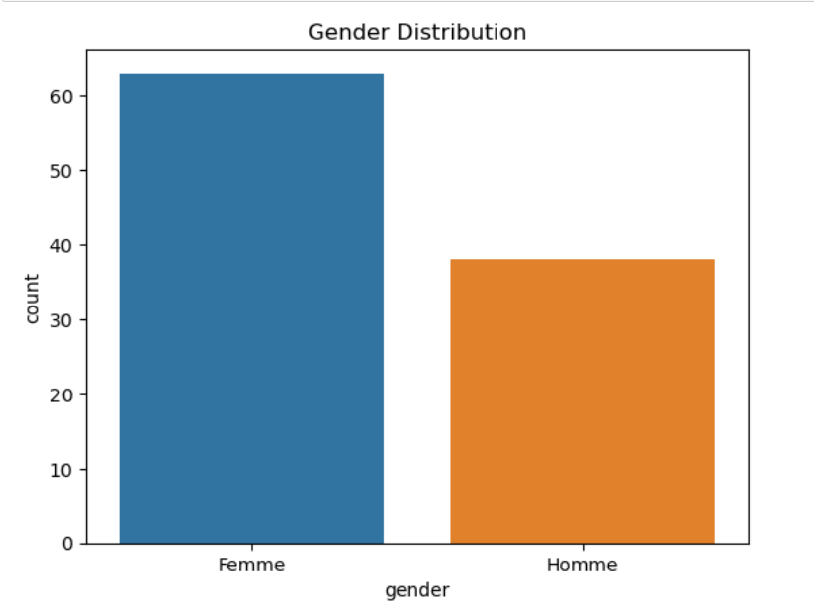
Bar plot
Dans notre analyse, on a utilisé un bar plot pour visualiser la distribution des participants en fonction du genre. Ce diagramme, intitulé "Gender Distribution", révèle une prédominance féminine avec 65 femmes contre 36 hommes parmi les répondants. Cette visualisation offre une perspective claire de la composition genrée de notre échantillon.

Slide 6
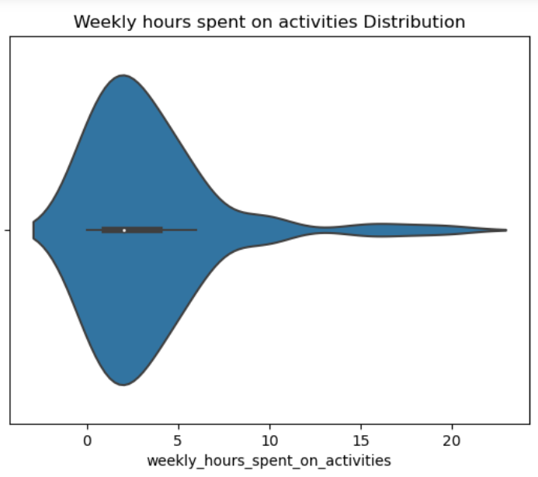
Violin plot
Le violon plot nommé "Weekly hours spent on activities Distribution" montre combien d’heures hebdomadairement sont dédiées aux activités parascolaires, avec une variation marquée entre 0 et 10 heures. Cette visualisation rapide met en évidence la distribution du temps alloué aux activités parascolaires dans notre échantillon.

Slide 7
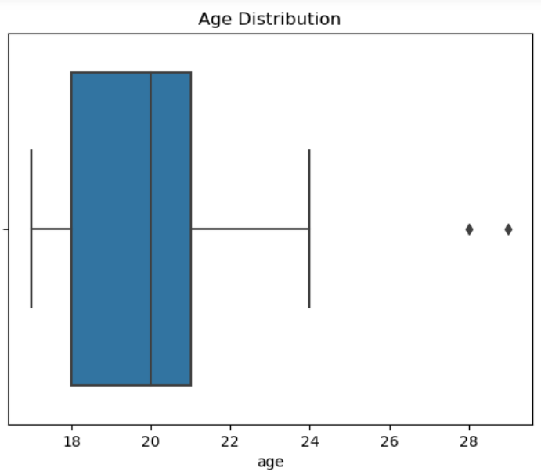
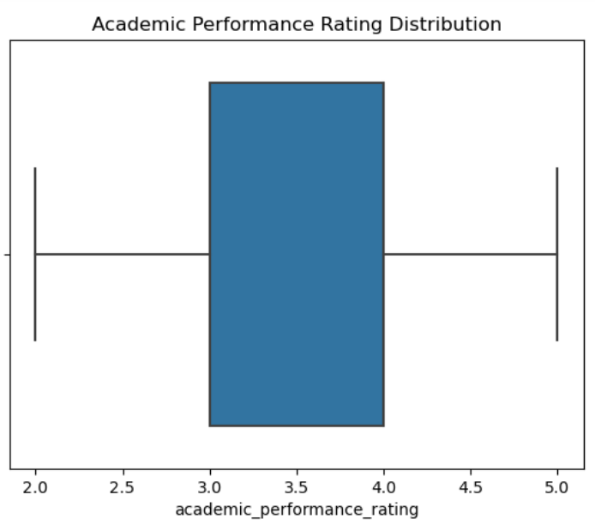
Box plot
Les box plots intitulés "Age Distribution" et "Academic Performance Rating Distribution" résument respectivement la répartition des âges et des évaluations de performance académique. Ils mettent en évidence la médiane, la plage interquartile, et les éventuelles valeurs aberrantes, offrant ainsi une vue synthétique de la diversité dans ces deux aspects au sein de l'échantillon.

Slide 8
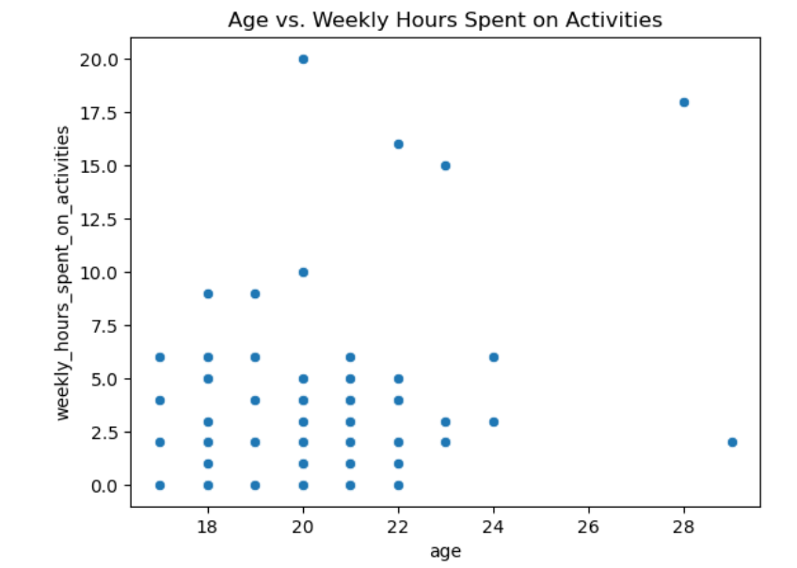
Scatter plot
Le scatter plot "Age vs. Weekly Hours Spent on Activities" illustre une concentration notable des points entre 18 et 22 ans, avec une élévation modérée des "Weekly Hours Spent on Activities" atteignant jusqu'à 11 heures. Cette représentation synthétique offre un aperçu rapide des possibles relations entre l'âge et l'engagement hebdomadaire dans les activités parascolaires.

Slide 9
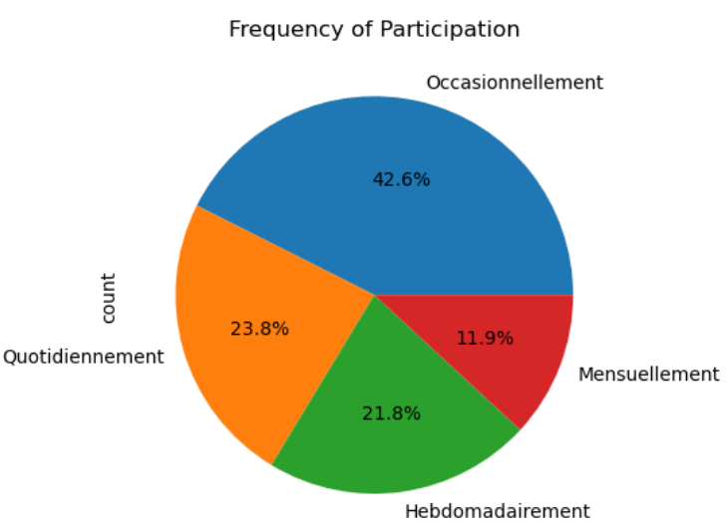
Pie chart
Le pie chart "Frequency of Participation" offre une vue concise de la distribution des fréquences de participation parmi les répondants. La participation occasionnelle est prédominante à 42,6%, suivie de près par la participation quotidienne à 23,8%, mensuelle à 11,9%, et hebdomadaire à 21,8%. Cette visualisation graphique permet une appréhension immédiate de la variété des habitudes de participation au sein de notre échantillon.

Slide 10
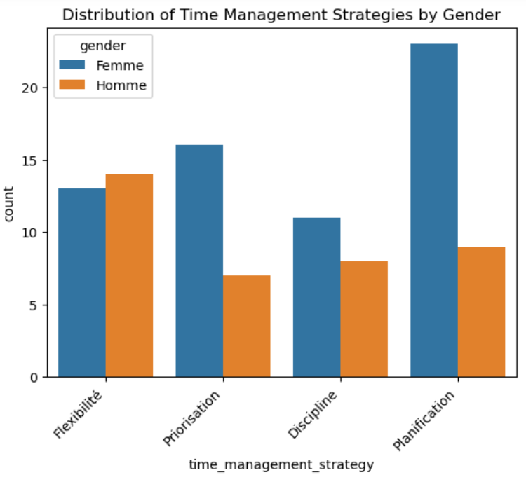
Count plot
Le grouped bar plot "Distribution of Time Management Strategies by Gender" compare visuellement les stratégies de gestion du temps entre les genres, offrant une vue synthétique des préférences dans notre échantillon.

Slide 11
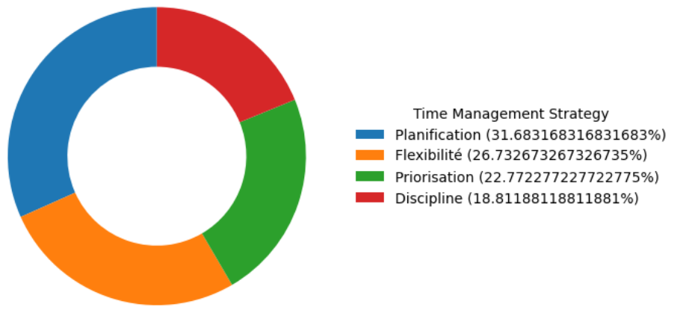
Plot pie chart
Le graphique circulaire illustre les préférences de gestion du temps, mettant en avant des stratégies telles que la planification, la flexibilité, la priorisation, et la discipline. La légende à droite fournit une vue rapide des pourcentages associés à chaque stratégie.

Slide 12
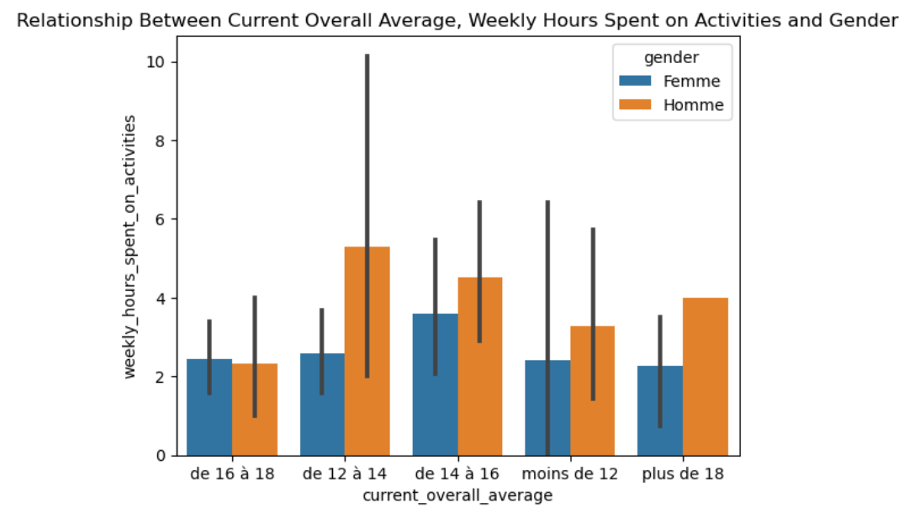
Bar Plot
Le graphique à barres groupées illustre la relation entre la moyenne globale actuelle, les heures hebdomadaires consacrées aux activités parascolaires, et le genre. Cette visualisation synthétique offre un aperçu des tendances et des disparités dans notre ensemble de données.

Slide 13

Word cloud :
Le word cloud que nous avons créé offre une vision rapide et visuelle des activités préférées des étudiants, mettant en avant le sport, les clubs et les arts comme catégories les plus mentionnées.

Slide 14
Hypothesis Test 1 and Confidence Interval on the Difference Between Two Means

Slide 15
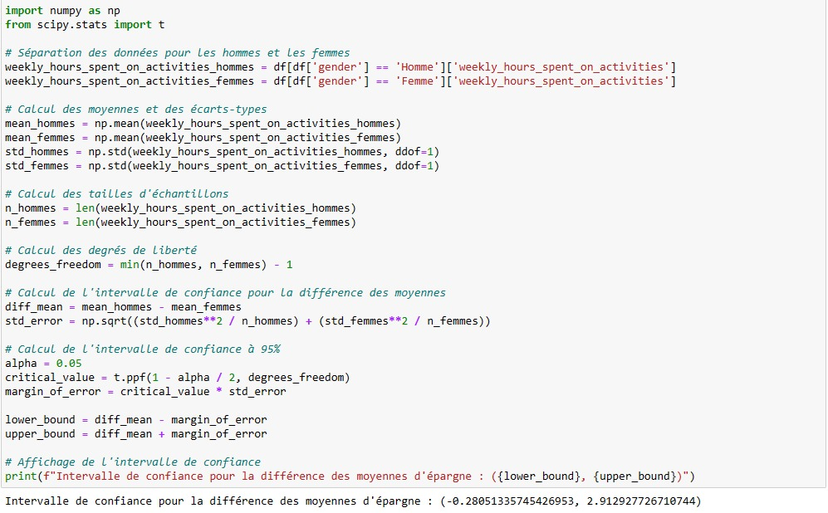
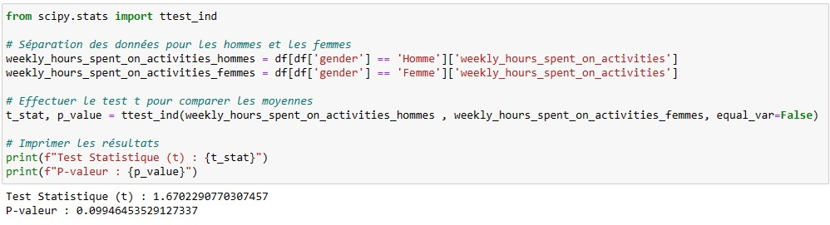

Slide 16
H0 : men and women have the same weekly hours spent on activities estimation
HA : Men have a different weekly hours spent on activities estimation
Le t est positif, indiquant que la moyenne des heures consacrées aux activités est légèrement plus élevée pour les hommes que pour les femmes.
La p-valeur supérieure à 0.05 suggère que l'on ne peut pas rejeter l'hypothèse nulle, ce qui signifie qu'il n'y a pas de preuves statistiques pour soutenir une différence significative.

Slide 17
HYPOTHESIS_TEST2 :"Chi-Square Test of Independence"

Slide 18
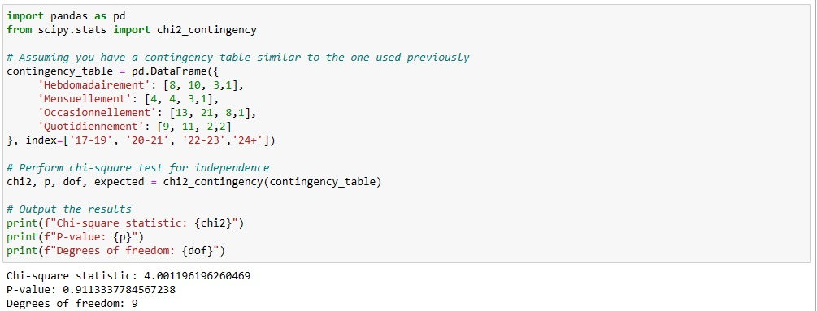

Slide 19
H0: There is no relationship between Age and frequency of participation
HA : There is a significant relationship between Age and frequency of participation
On ne peut pas rejeter l'hypothèse nulle d'indépendance entre les variables. En d'autres termes, il n'y a pas suffisamment de preuves statistiques pour affirmer qu'il existe une association significative entre les catégories d'âge (17-19, 20-21, 22-23, 24+) et la fréquence de participation aux activités hebdomadaires. Les différences observées peuvent être attribuées au hasard.

Slide 20
Hypothesis Test 3 and Confidence Interval on the Difference Between Two Proportions

Slide 21
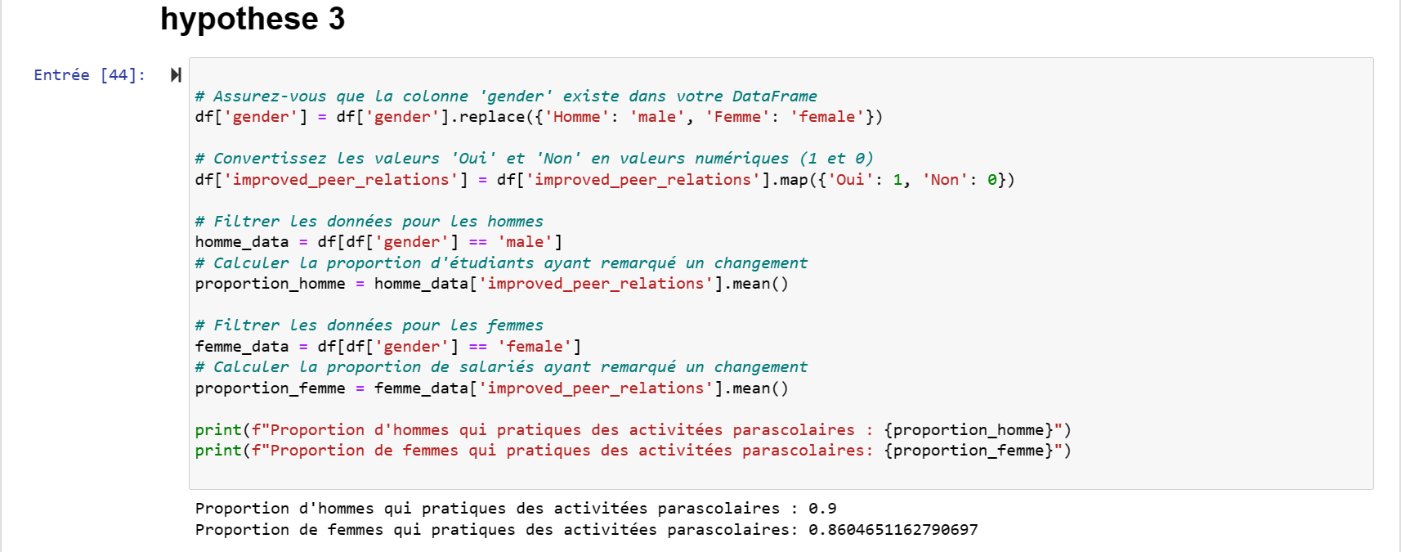
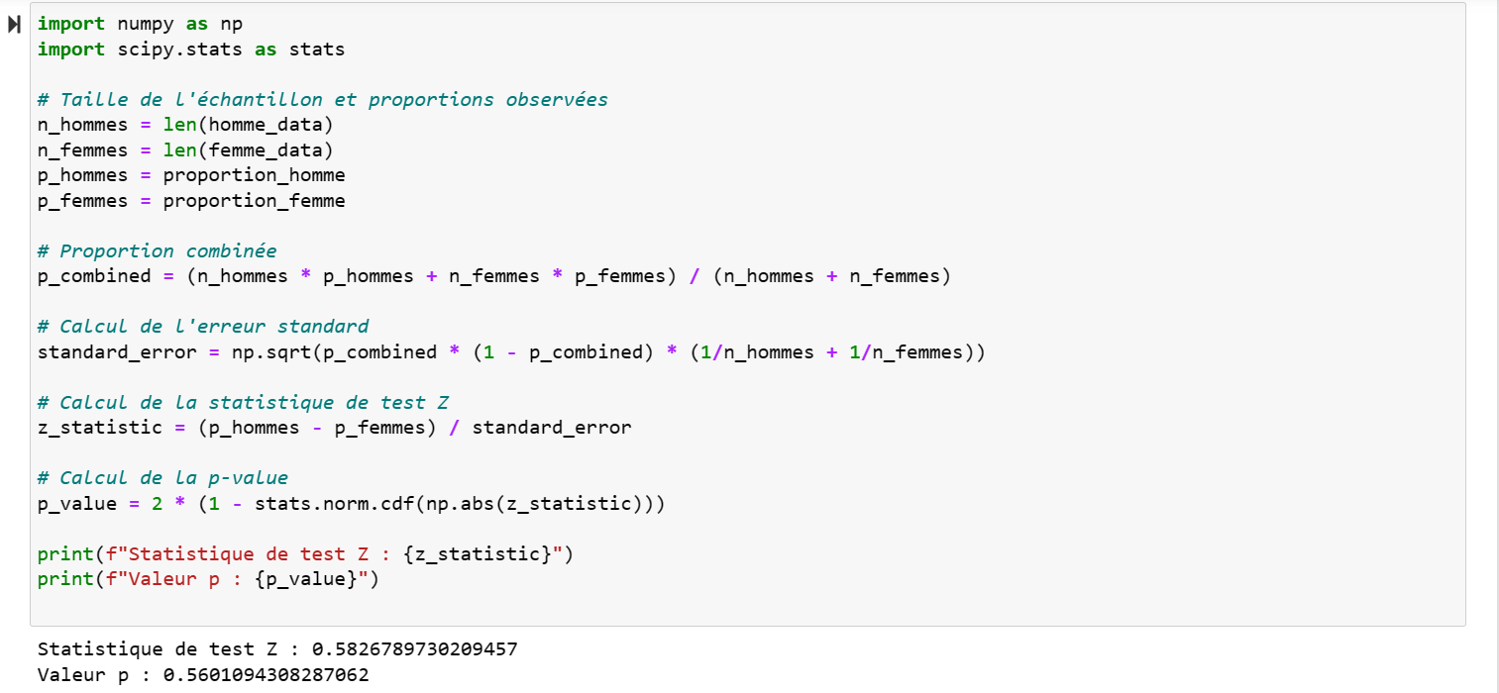

Slide 22
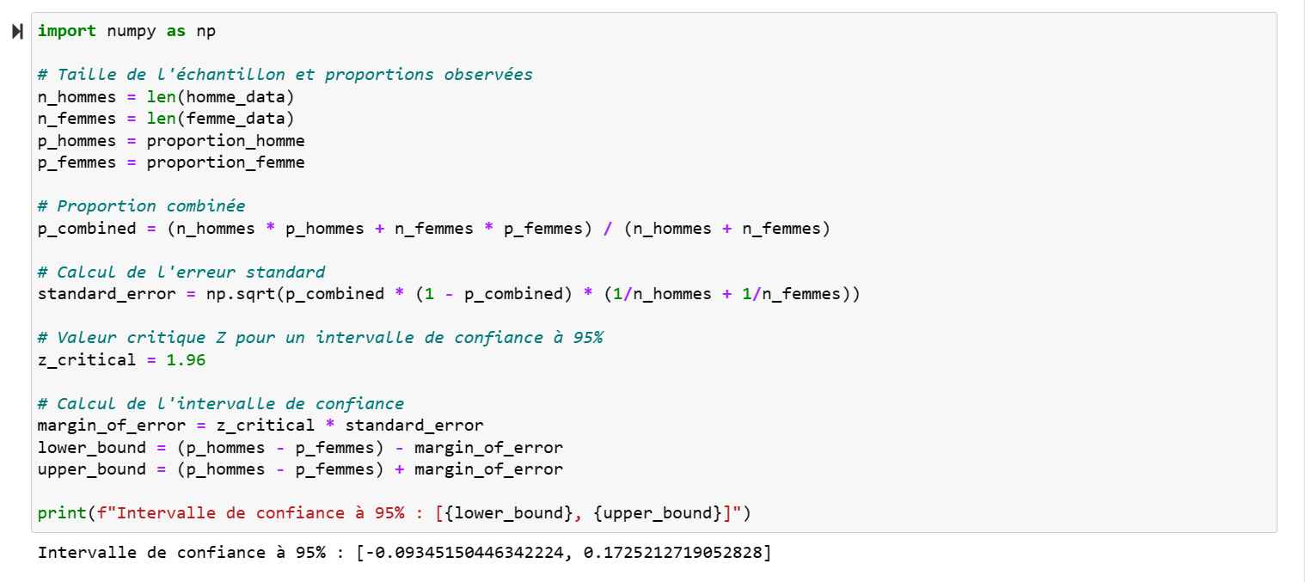
À un seuil de signification traditionnel de 0.05, la p-valeur est supérieure à ce seuil. Cela suggère que nous n'avons pas suffisamment de preuves pour rejeter l'hypothèse nulle d'absence de différence significative entre les proportions d'hommes et de femmes ayant remarqué un changement.

Slide 23
Hypothesis test 4 and confidence interval on a mean

Slide 24
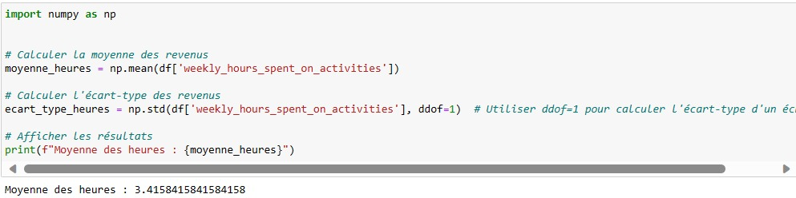
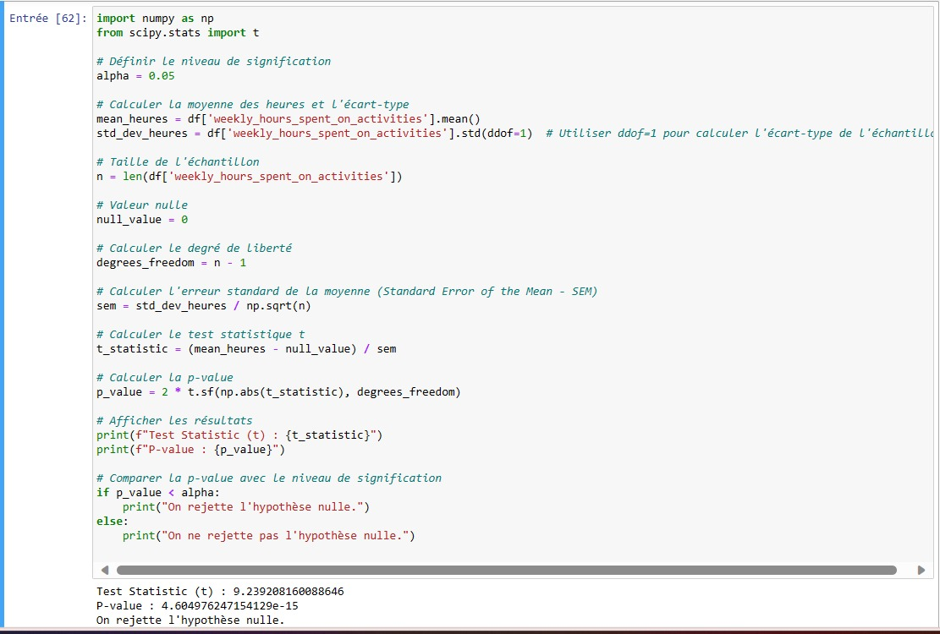

Slide 25
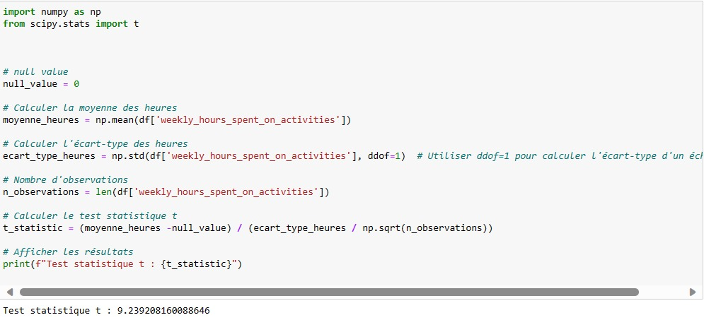
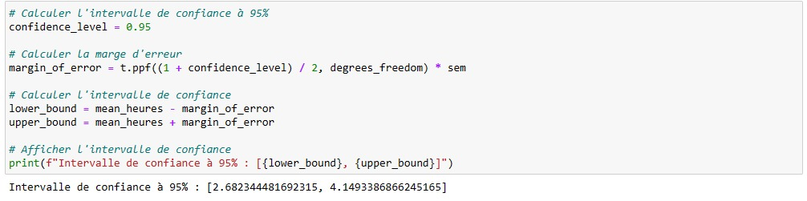

Slide 26
H0 : the mean hours spent on activities is diffrent to null value.
HA : the mean hours spent on activities is greater to null value.
Cet intervalle de confiance indique avec 95% de confiance que la vraie moyenne des heures passées sur les activités par semaine se situe entre 2.6823 et 4.1493.\
On compare la moyenne observée avec une valeur nulle (dans ce cas, 0). La p-valeur très faible indique que la moyenne observée est significativement différente de zéro. On rejette donc l'hypothèse nulle.

Slide 27
Conclusion:
Notre recherche souligne des liens importants entre l'engagement dans des activités parascolaires, la performance académique, et les stratégies de gestion du temps des étudiants. La participation occasionnelle prédomine, avec des nuances liées au genre. La complexité de la corrélation souligne l'importance des compétences en gestion du temps.

Slide 28
Merci pour votre attention !

